Slide 1
易出行 · 无人机交通治理
易出行无人机交通治理汇报
机动补盲 · 风险取证 · 治理复测 · 数据反哺
2026.08
Notes:
本次汇报不把无人机作为独立平台介绍，而是说明它如何补足易出行的机动感知、风险证据和治理复测能力。
[Sources]
- /Users/yaoyao/ai/llmwiki/Icx-wiki/wiki/entities/易出行项目.md
- /Users/yaoyao/ai/llmwiki/Icx-wiki/wiki/overview.md
[/Sources]

Slide 2
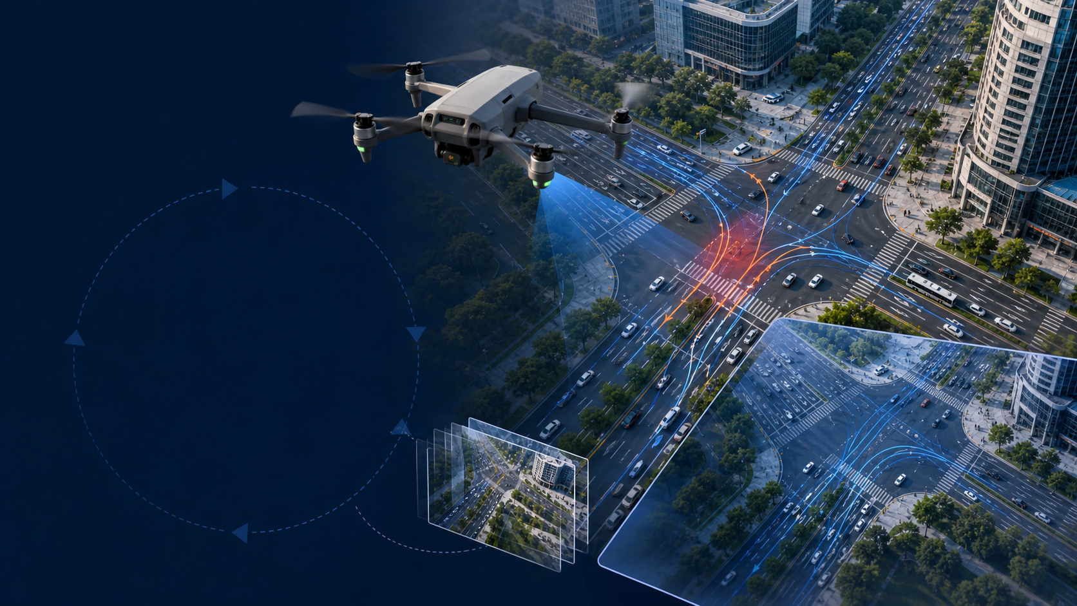
易出行 · 无人机交通治理
无人机补上易出行治理闭环中的机动感知空档
固定感知负责常态观察
无人机负责按需到场。
易出行面对感知碎片化、数据孤岛化和管控单向化。无人机把盲区、临时事件和治理复测转化为可用事实。
按需调度 连续取证
同口径复测 数据沉淀
03
Notes:
无人机不是替代固定感知，而是补齐按需到场、连续取证和同口径复测。右侧为 AI 生成的概念插图，仅表达业务关系，不是产品界面、现场证据或已实现成效。
[Sources]
- /Users/yaoyao/ai/llmwiki/Icx-wiki/wiki/entities/易出行项目.md
- /Users/yaoyao/ai/llmwiki/Icx-wiki/wiki/concepts/一图一池三智架构.md
- AI-generated conceptual illustration; no product UI, field evidence, third-party logo, or numeric result.
[/Sources]

Slide 3
易出行 · 无人机交通治理
把无人机纳入“发现—施策—评价—反哺”业务闭环
无人机负责感知、证据和复测；主平台与交通智能体负责诊断、审批和控制执行。
01
02
03
04
05
发现问题
航拍核查
智能研判
治理施策
复测评价
按路口、路段
编排采集任务
接入实时或
可控回放素材
目标、轨迹、
冲突与量算
轨迹、事件、
报告与路网
按 飞行任务
回看治理成效
无人机飞控或信号指令，提供可追溯的治理事实。
04
Notes:
强调责任边界：TrafficAnalyzer 触发 AI 分析 Pipeline，不负责 DJI 航点、起降、返航或云台控制；交通策略和控制执行由易出行主平台、交通智能体及人工审批链路负责。
[Sources]
- /Users/yaoyao/ai/llmwiki/Icx-wiki/wiki/concepts/数据反哺闭环.md
- /Users/yaoyao/ai/llmwiki/Icx-wiki/wiki/concepts/交通智能体.md
- /Users/yaoyao/ai/TrafficAnalyzer/docs/generated/uav-traffic-ai-prd/S9-drone-integration-flight-plan-prd.md
[/Sources]

Slide 4
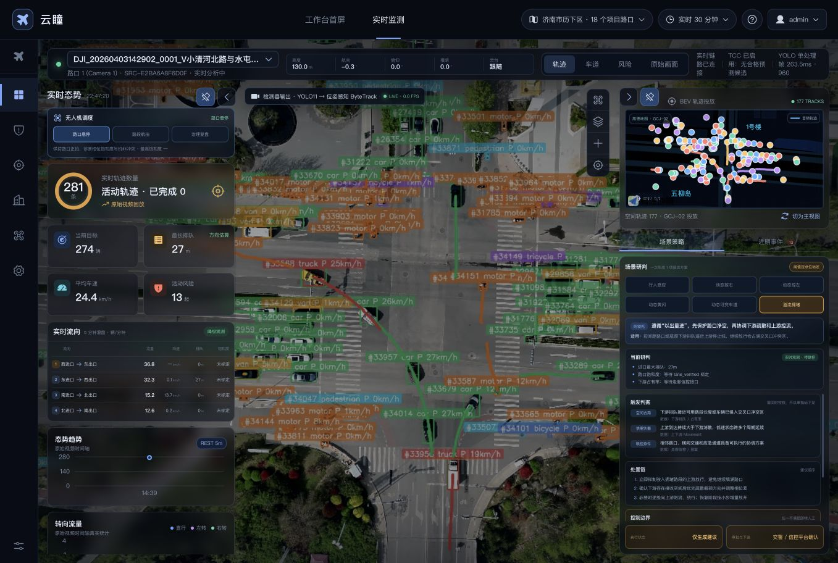
易出行 · 无人机交通治理
拥堵治理从“看见排队”升级为可量化、可解释、可复盘
无人机补充流量、转向、排队与轨迹事实，与易出行饱和度、延误和绿灯利用率指标联合研判。
无人机态势感知
方案自动匹配
信号配时下发
运行状态反馈闭环
先把问题说清楚
核实排队方向、转向流量和拥堵范围，锁定治理对象。
再用同口径验证变化
同路口、同星期、同五分钟时段复测，不把不同任务拼成实时。
05
Notes:
无人机事实与易出行交通运行、信号控制主题指标联合使用。治理前后比较应冻结路口、星期、五分钟时段和可比飞行条件；不把缺少年度日期的数据称为正式同比。
[Sources]
- /Users/yaoyao/ai/llmwiki/Icx-wiki/wiki/concepts/八大业务主题库.md
- /Users/yaoyao/ai/TrafficAnalyzer/docs/generated/uav-traffic-ai-prd/S1-intersection-situation-prd.md
- /Users/yaoyao/ai/TrafficAnalyzer/docs/BUSINESS_LOGIC.md
[/Sources]

Slide 5
易出行 · 无人机交通治理
无人机让信号优化形成“感知—匹配—下发—反馈”闭环
无人机持续刷新路口状态；易出行自动匹配策略、审批后下发配时，并以同口径复测结果触发下一轮优化。
无人机提供运行事实 · 易出行完成决策执行
01 路口状态实时感知
流量｜转向｜排队｜轨迹持续更新
02 优化方案自动匹配
识别问题方向，匹配候选信控策略
03 信号配时自动下发
安全审批后下发周期、相位与绿信比
04 运行状态反馈闭环
同口径复测，效果回流并触发再优化
04
Notes:
汇报第 4 页按“标题页不计页号”对应 PowerPoint 第 5 张。无人机子系统持续提供路口流量、转向、排队、轨迹和运行反馈；交通智能体与易出行主平台负责策略匹配、方案推演、安全审批、信号配时下发及策略日志回流。正式控制执行必须经过权限、熔断、降级和人工干预门禁，主平台未联调前不得宣称闭环已正式投产。
[Sources]
- /Users/yaoyao/ai/llmwiki/Icx-wiki/wiki/concepts/数据反哺闭环.md
- /Users/yaoyao/ai/llmwiki/Icx-wiki/wiki/concepts/交通智能体.md
- /Users/yaoyao/ai/TrafficAnalyzer/docs/generated/uav-traffic-ai-prd/S1-intersection-situation-prd.md
[/Sources]

Slide 6
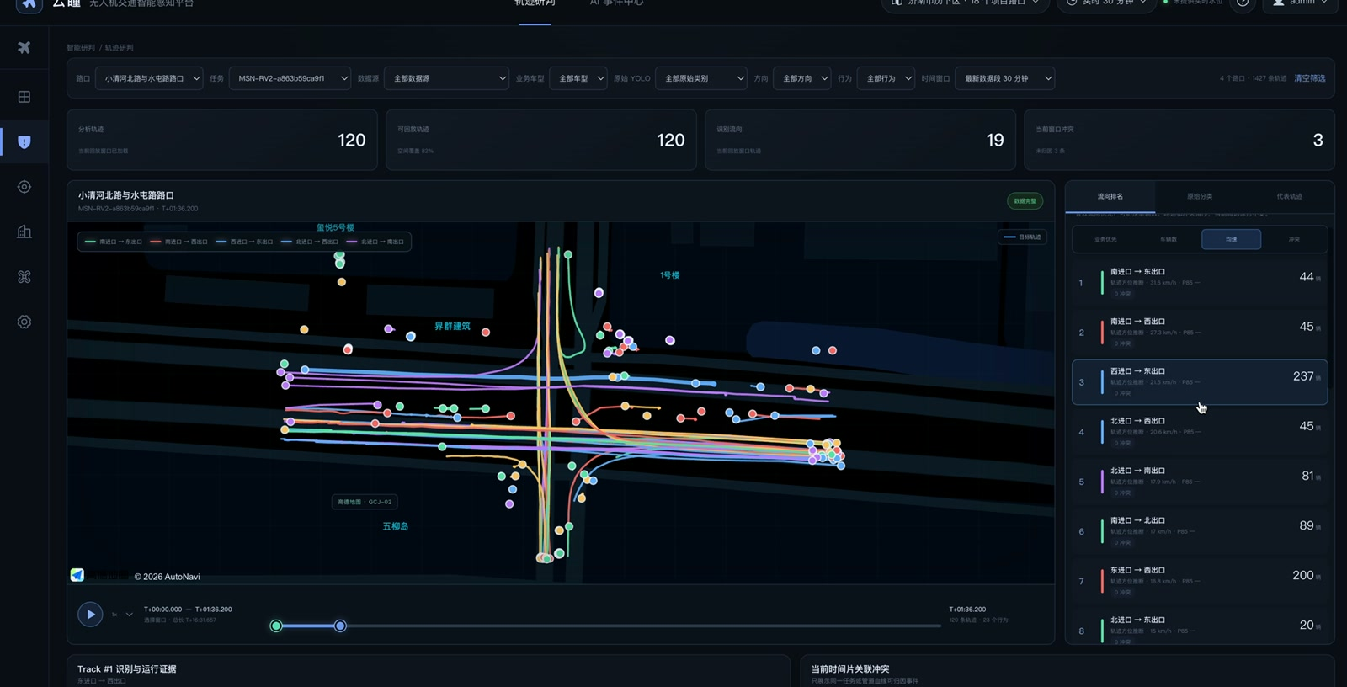
易出行 · 无人机交通治理
世界坐标时空轨迹，让一次航拍产生四类持续价值
无人机视频转换为带时间戳、可追溯的世界坐标轨迹，同一份事实可用于回放、计算、复盘与仿真。
视频帧 + 标定 / 地理参考 + 时间同步
= 世界坐标时空轨迹
可回放｜还原车辆、方向和时间窗的完整运行过程
可计算｜生成流量、速度、转向、排队和风险指标
可复盘｜同路口、同口径比较治理前后变化
可仿真｜校准模型，推演配时、渠化和交通组织方案
05
Notes:
汇报第 5 页按“标题页不计页号”对应 PowerPoint 第 6 张。无人机视频只有在标定、地理参考、时间同步和质量门禁通过后，才能形成正式世界坐标时空轨迹。轨迹可按任务、路口和时间窗回放；可聚合流量、速度、转向、排队和冲突风险；可按同路口、同星期、同五分钟时段复盘治理前后变化；可用于微观仿真校准和配时、渠化、交通组织方案推演。正式 Lane/Link、米制排队和道路级转向还需满足权威路网版本与匹配门禁。
[Sources]
- /Users/yaoyao/ai/TrafficAnalyzer/docs/generated/uav-traffic-ai-prd/S1-intersection-situation-prd.md
- /Users/yaoyao/ai/TrafficAnalyzer/docs/BUSINESS_LOGIC.md
- /Users/yaoyao/ai/llmwiki/Icx-wiki/wiki/concepts/交通智能体.md
[/Sources]

Slide 7
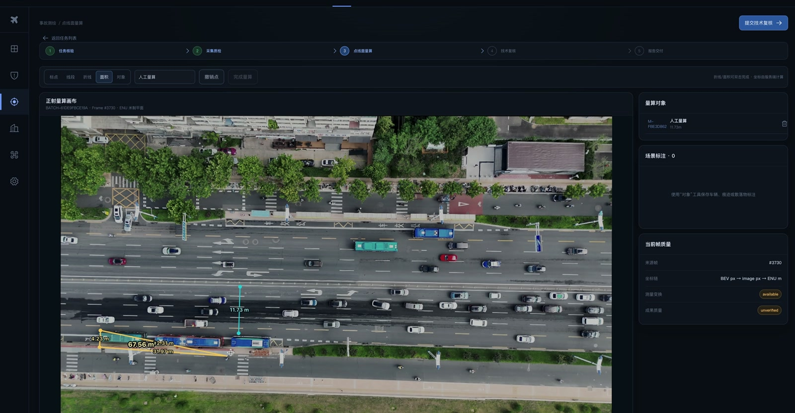
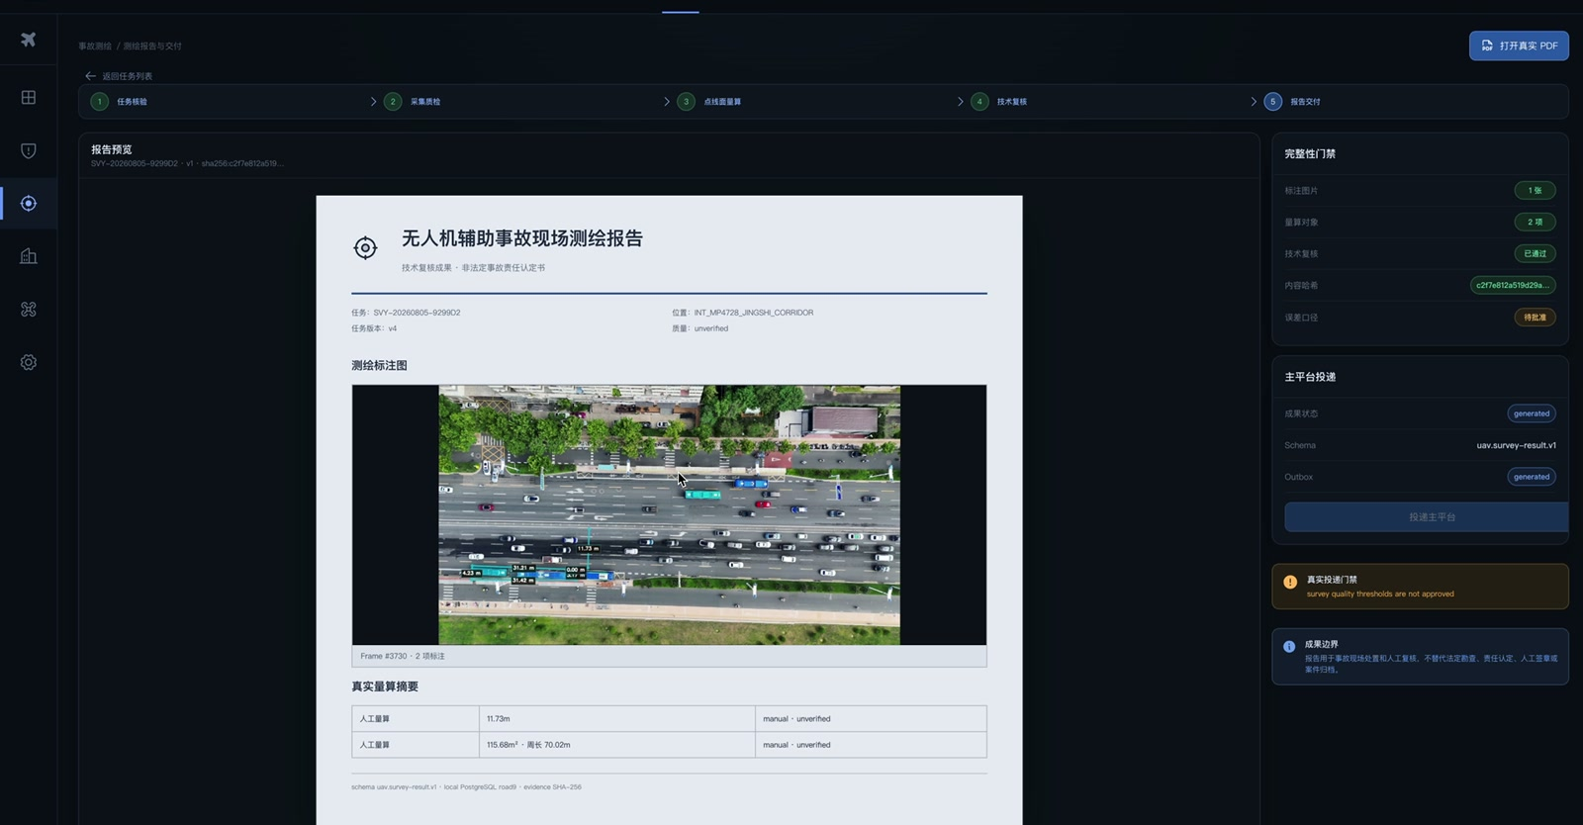
易出行 · 无人机交通治理
关键帧量无人机测绘，并形成可追溯成果
事故、施工和道路组织场景可在安全位置完成点线面标注；正式精度仍以业务验收方案为准。
现场信息远程量算
成果一次生成、多方复核
量算距离、折线和面积，保留坐标与质量状态。
输出标注图、PDF、JSON 和 GeoJSON，并保留内容哈希。
07
Notes:
本页陈述的是量算与成果包能力，不宣称已达到法定事故勘查精度，也不替代人工复测、责任认定或签章。
[Sources]
- /Users/yaoyao/ai/TrafficAnalyzer/docs/generated/uav-traffic-ai-prd/S3-accident-survey-prd.md
- /Users/yaoyao/ai/TrafficAnalyzer/docs/API_CONTRACTS.md
[/Sources]

Slide 8
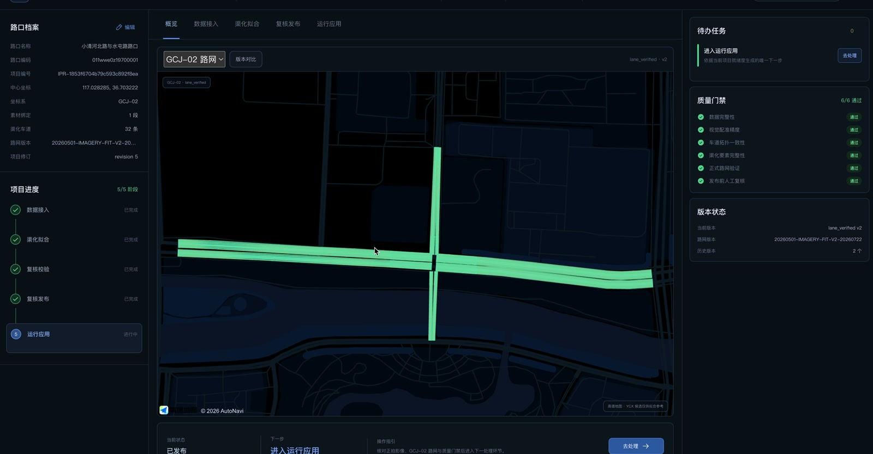
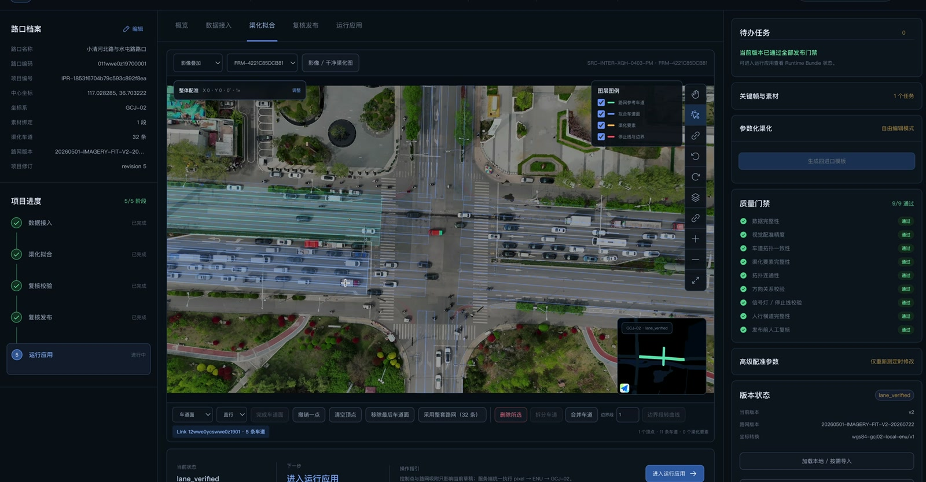
易出行 · 无人机交通治理
航拍事实落到可计算路网，治理对象才可比较
轨迹、事件和量算关联路口、Link、车道及路网版本；低质量匹配明确降级。
一图：统一治理对象
版本化：保证前后可比
按路口—路段—车道组织事实，支撑排队、转向和风险定位。
治理前后沿用同一发布版本；版本变化不回写历史结果。
08
Notes:
权威路网必须与 road_data_version 一起解释。低置信、歧义或缺数据时输出 unmapped 或降级状态，不能用本地序号冒充正式 Link/Lane。
[Sources]
- /Users/yaoyao/ai/llmwiki/Icx-wiki/wiki/concepts/可计算路网.md
- /Users/yaoyao/ai/TrafficAnalyzer/docs/generated/uav-traffic-ai-prd/S5-road-and-common-capabilities-prd.md
[/Sources]

Slide 9
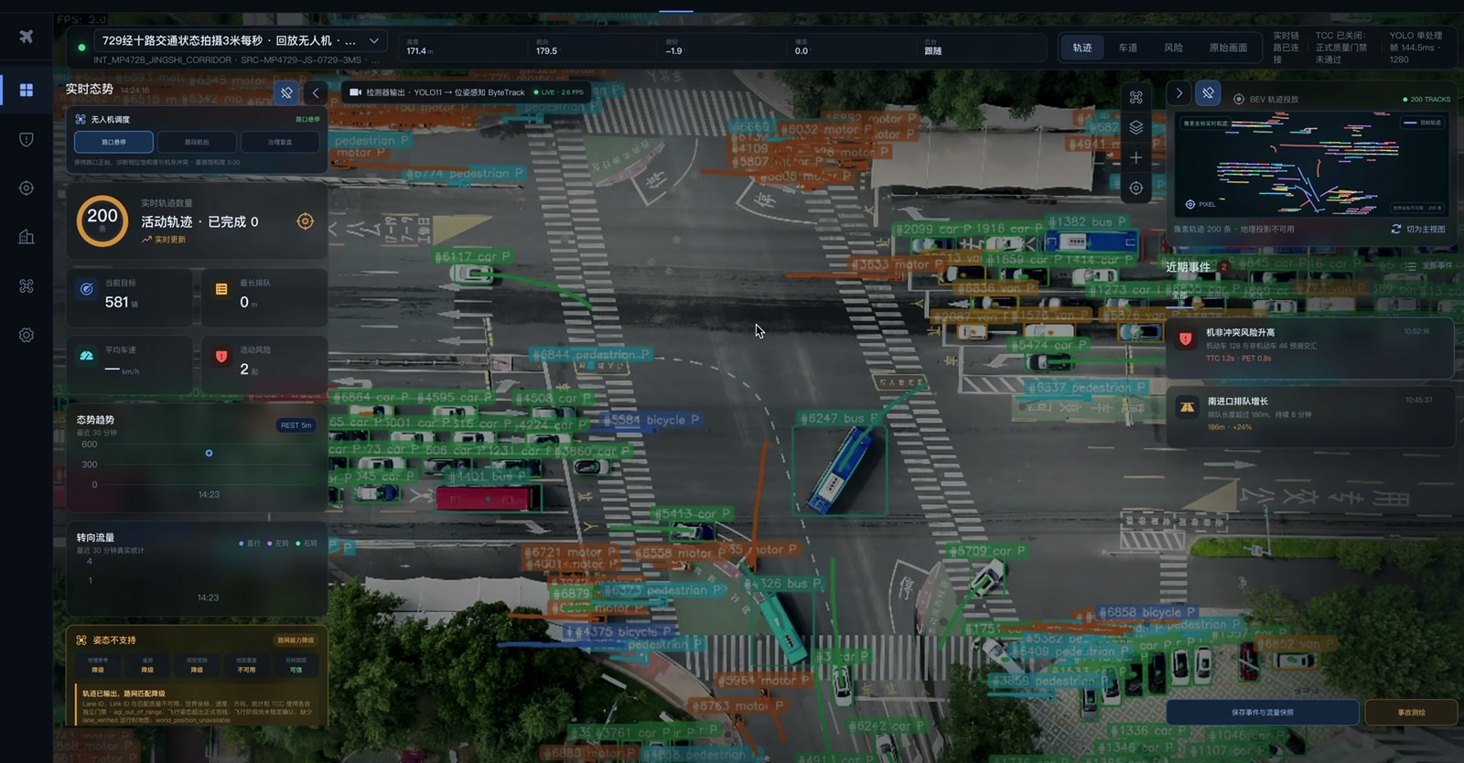
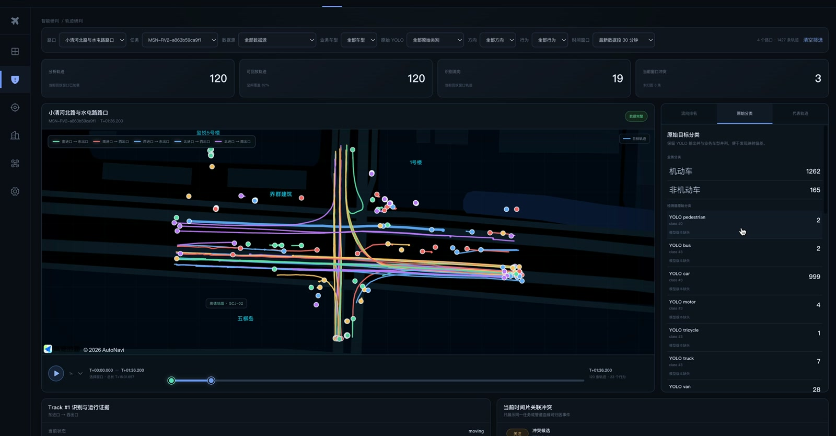
易出行 · 无人机交通治理
无人机数据入池“一池”，持续服务主题库与智能体
交通运行主题
流量、车速、排队与转向事实
事件安全主题
冲突、证据与风险热点
路网基础主题
轨迹匹配、渠化与版本
评价反哺
治理前后指标回流与复盘
真视频 / 可控回放 → uav_* 事实 → 易出行主题库与智能体
09
Notes:
无人机输出不是孤立看板数据，而是进入统一事实链后供交通运行、事件安全、路网基础主题和评价反哺使用。实时监测与封存回放分层，不能把回放任务拼成伪实时。
[Sources]
- /Users/yaoyao/ai/llmwiki/Icx-wiki/wiki/concepts/八大业务主题库.md
- /Users/yaoyao/ai/llmwiki/Icx-wiki/wiki/concepts/多源异构数据时空归一化.md
- /Users/yaoyao/ai/TrafficAnalyzer/docs/ARCHITECTURE.md
[/Sources]

Slide 10
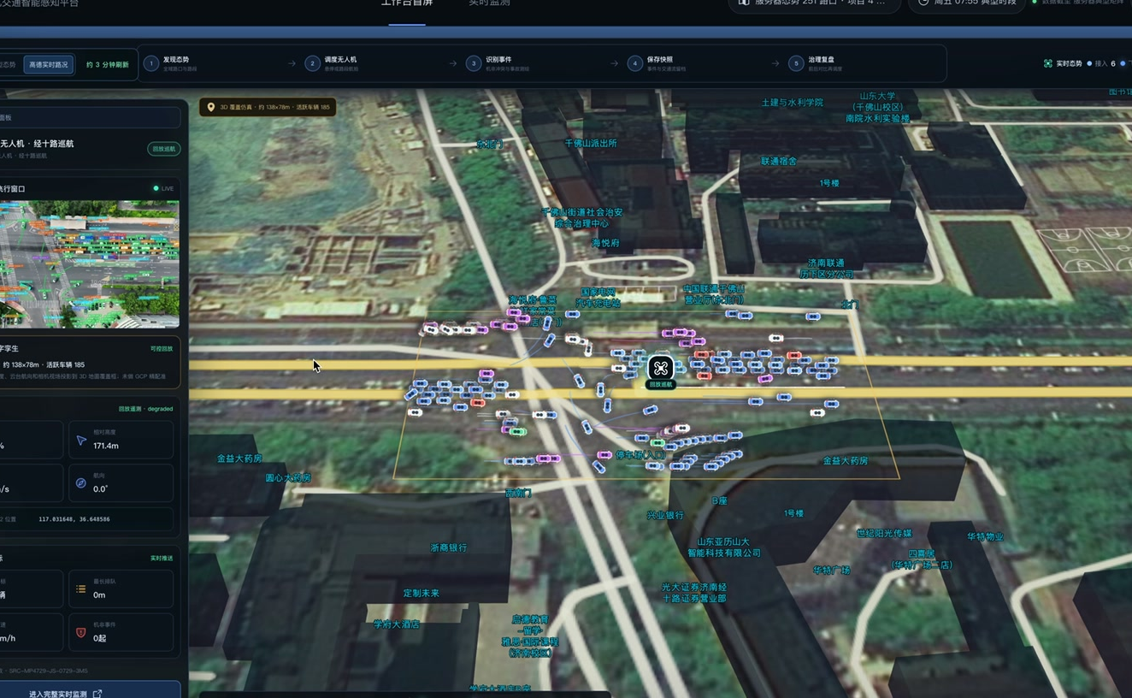
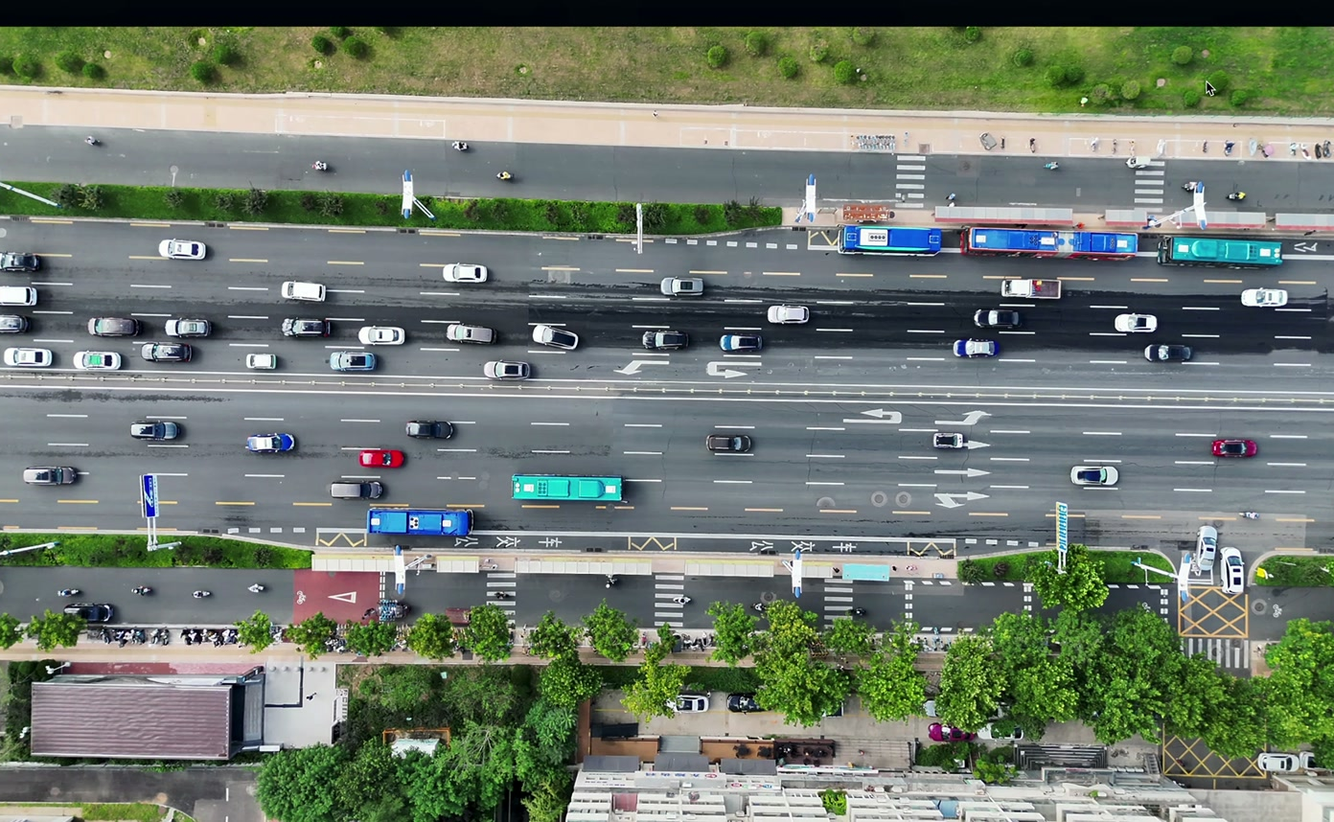

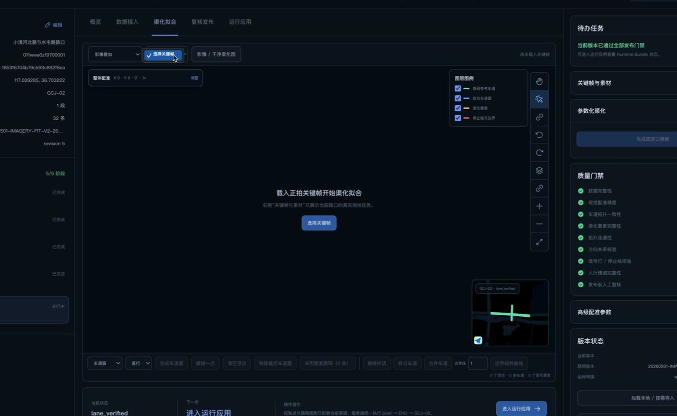
易出行 · 无人机交通治理
一次航拍交付四类可持续使用的业务结果
已形成｜事实链
目标｜拥堵响应
目标｜事故量算
门禁｜模型质量
真视频、真库、可控回放和 Mission 谱系均可复核。
试点目标：AI 拥堵事件在有效窗口内 ≤30 秒输出。
试点目标：适用场景单事故测绘 ≤15 分钟。
冲突 Precision 目标 ≥85%，同时验收 Recall 和单位小时误报。
问题核实有依据
风险发现可复核
治理成效可对比
成果进入统一事实池
按需覆盖盲区，保存影像、态势与任务上下文。
冲突、轨迹、原图和检测图按同一任务留档。
按同路口、同时段、同口径完成治理后复测。
轨迹、事件、量算和路网版本持续沉淀。
业务价值先落在“看得见、说得清、能复核”，再通过试点验证治理提升。
仍需完成：权威路网、主平台回执、业务基线、生产安全与多路口试点。
10
Notes:
“已形成”只覆盖当前可复核工程闭环；≤30 秒、≤15 分钟和 Precision ≥85% 均为试点或项目目标，不是已取得的交通治理成效。Precision 不能脱离 Recall 和单位小时误报单独验收。
[Sources]
- /Users/yaoyao/ai/TrafficAnalyzer/docs/generated/2026-06-29-uav-traffic-ai-prd.md — project targets and success criteria
- /Users/yaoyao/ai/TrafficAnalyzer/docs/generated/uav-traffic-ai-prd/S7-quality-acceptance-operations-prd.md
[/Sources]

Slide 11
确认三项试点条件，启动正式业务验证
确认试点点位
确认数据接口
确认评价口径
选择 1—2 个问题路口，冻结业务场景、时段和对照窗口。
打通主平台、主题库及策略回执的正式合同。
共同冻结拥堵、安全、效率和数据质量指标及通过规则。
易出行无人机交通治理业务成效与试点汇报
11
Notes:
建议决策顺序：先确认 1—2 个问题路口和主场景，再冻结数据合同与评价口径，最后进入治理前后可比的业务试点。
[Sources]
- /Users/yaoyao/ai/TrafficAnalyzer/docs/generated/2026-06-29-uav-traffic-ai-prd.md
- /Users/yaoyao/ai/TrafficAnalyzer/docs/generated/uav-traffic-ai-prd/S6-main-platform-integration-prd.md
- /Users/yaoyao/ai/TrafficAnalyzer/docs/generated/uav-traffic-ai-prd/S7-quality-acceptance-operations-prd.md
[/Sources]

